Slide 1

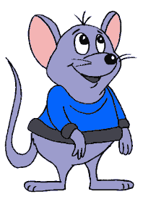
Viktorina - žmogaus griaučiai

Slide 2
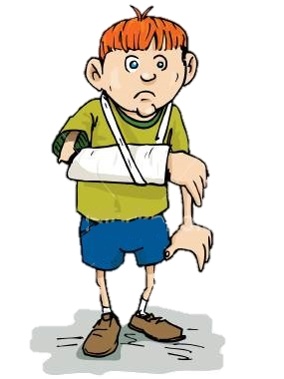
Žaisdamas Petriukas pargriuvo ir susilaužė ranką – jam lūžo dilbio kaulas. Berniukui pasidarė įdomu, kas tie kaulai, kokie jie būna ir kam yra reikalingi.
Pagalbon atskubėjo peliukas Gudrutis.
O, ar jūs žinote, kokie yra žmogaus kaulai ir kam jie reikalingi?
Pasimokykime kartu su Petriuku ir Gudručiu.

Slide 3
Tuoj jums viską paaiškinsiu!
Visi įvairių dydžių ir formų kaulai sudaro griaučius.
Be jų būtume visiškai minkšti.
Jie palaiko kūną ir apsaugo labai svarbius organus, pavyzdžiui, krūtinkaulis ir šonkauliai – širdį, plaučius.
Šių keistų pastolių ir jų sąjungininko stuburo dėka galime stovėti ir visur bėgioti!

Slide 4
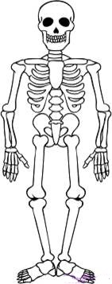
Kaukolė
Žandikaulis
Raktikaulis
Krūtinkaulis
ŽMOGAUS GRIAUČIAI
Žastikaulis
Šonkauliai
Dilbis
Stuburas
Riešakauliai
Delnikauliai
Šlaunikaulis
Dubenkaulis
Blauzdikaulis
Pėdos kaulai
Notes:
Pakartosime kaulų pavadinimus.

Slide 5
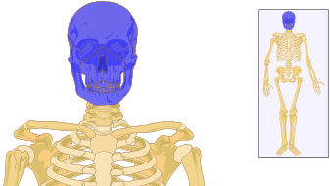
Kaip vadinama paryškinta skeleto dalis?
Galvakaulis
Kaktikaulis
Kaukolė

Slide 6

Kaip vadinama paryškinta skeleto dalis?
Galvakaulis
Kaktikaulis
Kaukolė

Slide 7
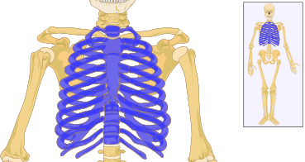
Kaip vadinama paryškinta skeleto dalis?
Šonkauliai ir dilbis
Krūtinkaulis ir šonkauliai
Dubenkaulis ir krūtinkaulis

Slide 8
Kaip vadinama paryškinta skeleto dalis?
Šonkauliai ir dilbis
Krūtinkaulis ir šonkauliai
Dubenkaulis ir krūtinkaulis

Slide 9
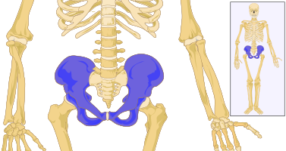
Kaip vadinama paryškinta skeleto dalis?
Sėdinkaulis
Dubenkaulis
Krūtinkaulis

Slide 10
Kaip vadinama paryškinta skeleto dalis?
Sėdinkaulis
Dubenkaulis
Krūtinkaulis

Slide 11
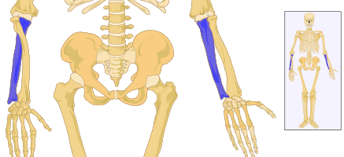
Kaip vadinama paryškinta skeleto dalis?
Dilbis
Žastikaulis
Raktikaulis

Slide 12
Kaip vadinama paryškinta skeleto dalis?
Dilbis
Žastikaulis
Raktikaulis

Slide 13
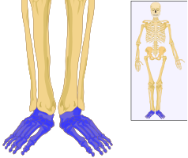
Kaip vadinama paryškinta skeleto dalis?
Galūnkauliai
Pirštikauliai
Pėdos kaulai

Slide 14
Kaip vadinama paryškinta skeleto dalis?
Galūnkauliai
Pirštikauliai
Pėdos kaulai

Slide 15
Tai įdomu!!!
Stuburą sudaro
33 slanksteliai.
Kaukolę sudaro 30 vienas su kitu suaugusių kaulų.
KAULAS YRA GYVA MEDŽIAGA!
Kaulo išorė kieta ir tanki: ši dalis sudaryta iš kalcio ir fosforo.
Laimė, kad tavo kaulai ne pilnaviduriai, kitaip tu labai daug svertum.
Pusė visų kaulų yra mūsų plaštakose ir pėdose!
Plaštaka sudaryta iš 27 kaulų, o pėda – iš 26.

Slide 16
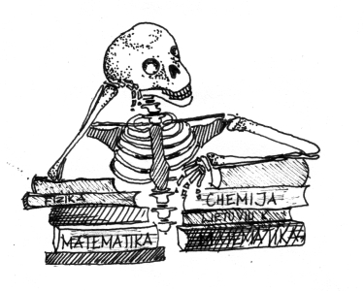
Kaulai sudaryti iš:
Cemento
Kalcio ir fosforo
Klijų

Slide 17
Kaulai sudaryti iš:
Cemento
Kalcio ir fosforo
Klijų

Slide 18
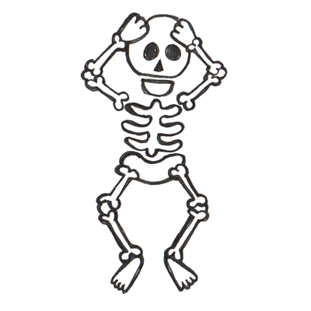
Keli slanksteliai sudaro stuburą?
333
13
33

Slide 19
Keli slanksteliai sudaro stuburą?
333
13
33

Slide 20
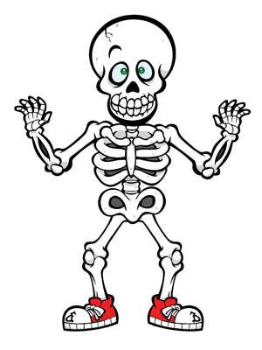
Koks žmogaus kaulas yra pats ilgiausias?
Dilbis
Stuburkaulis
Šlaunikaulis
Krūtinkaulis
Blauzdikaulis

Slide 21
Koks žmogaus kaulas yra pats ilgiausias?
Dilbis
Stuburkaulis
Šlaunikaulis
Krūtinkaulis
Blauzdikaulis

Slide 22
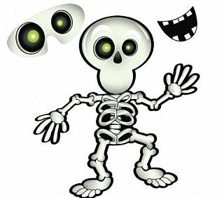
Ką apsaugo kaukolė?
Mūsų smegenis
Galvos kaulus
Mūsų ausis

Slide 23
Ką apsaugo kaukolė?
Mūsų smegenis
Galvos kaulus
Mūsų ausis

Slide 24
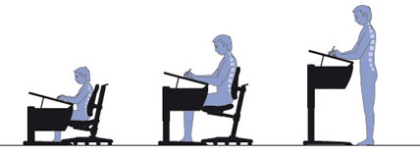
Ar žinote, kad taisyklinga laikysena svarbi žmogaus sveikatai ir grožiui.
Ydinga laikysena gali išprovokuoti arba paskatinti:
nugaros ir krūtinės skausmus,
nuovargį ir silpnumą,
virškinimo sutrikimus,
širdies ir kraujotakos sistemų sutrikimus,
galvos ir kaklo skausmus,
kvėpavimo sutrikimus ir kitus negalavimus.

Slide 25
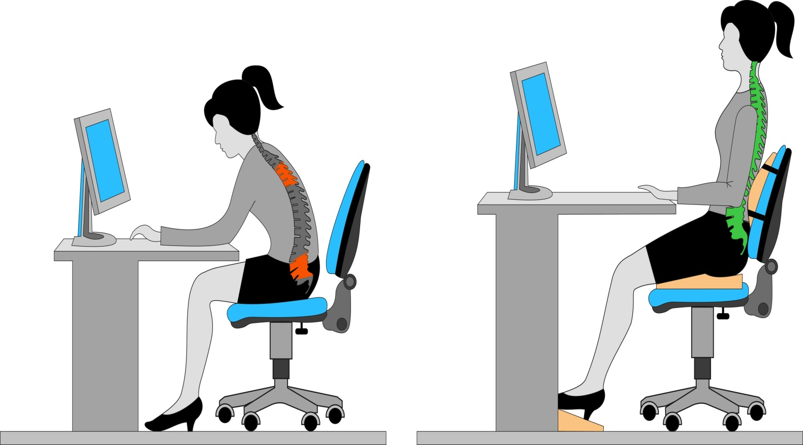
Kuri mergaitė sėdi taisyklingai?
Pažymėk

Slide 26

Kuri mergaitė sėdi taisyklingai?
Pažymėk

Slide 27
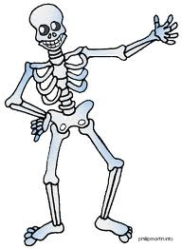
Taisyklinga laikysena svarbi, nes:
Ilgiau išlieki jaunas
Geriau išsivysto smegenys
Iškrypęs stuburas spaudžia vidaus organus

Slide 28
Taisyklinga laikysena svarbi, nes:
Ilgiau išlieki jaunas
Geriau išsivysto smegenys
Iškrypęs stuburas spaudžia vidaus organus

Slide 29

Įsivertink, ar pažįsti žmogaus griaučius?
Daug sužinojau ir galėčiau
papasakoti apie žmogaus kaulus ir jų svarbą
Buvo nelengva atsakyti į klausimus.
Reikėtų dar pasimokyti
Mažai žinojau, prireikė pagalbos

Slide 30
Šaltinių sąrašas:
http://thehealthremedies.com/wp-content/uploads/2011/06/good.bad-posture-flip.jpg
http://www.istockphoto.com/stock-illustration-3818382-cartoon-of-boy-with-a-cast.php
http://www.dragoart.com/tuts/2985/1/1/how-to-draw-a-skeleton.htm
http://www.ostene.com/CardiacSurgery.html
http://en.wikipedia.org/wiki/Human_pelvis
http://www.nekalk.lt/klausimas/2202-kaip-vadinama-paryskinta-skeleto-dalis
http://www.supermama.lt/forumas/lofiversion/index.php/t418034.html
http://www.drawinghowtodraw.com/stepbystepdrawinglessons/2010/09/how-to-draw-cartoon-skeletons-with-step-by-step-drawing-lesson-for-halloween/
http://printables.kaboose.com/printable-skeleton.html
http://www.knigge.ru/pravilno_hodit.html
http://www.postureinstyle.com/
http://sveikasirjaunas.lt/index.php?option=com_content&view=article&id=59&Itemid=82

